Slide 1
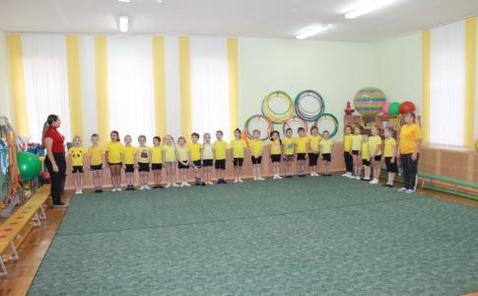
Взаимодействие инструктора по физической культуре и воспитателя во время образовательной деятельности по физической культуре
Муниципальное бюджетное дошкольное образовательное учреждение муниципального образования город Краснодар «Детский сад комбинированного вида № 234»
Ефремова Юлия Владимировна, инструктор по физической культуре

Slide 2
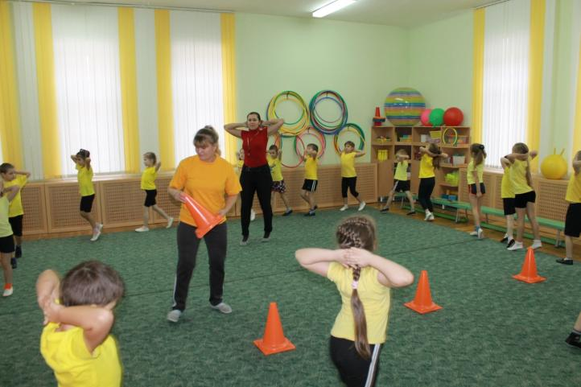
Помощь в расстановке и уборке спортивного оборудования

Slide 3
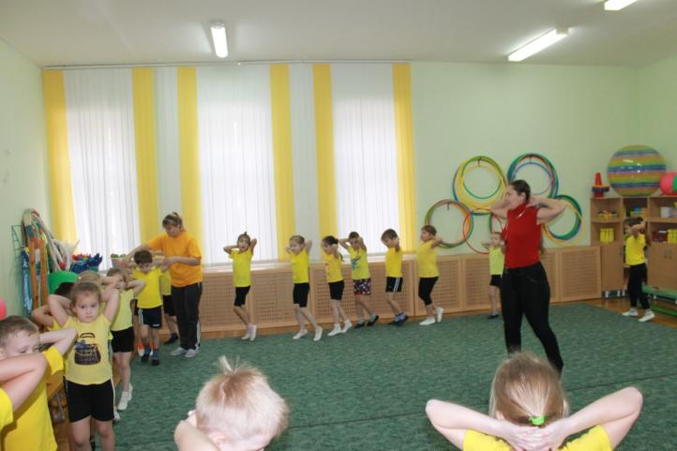
Индивидуальный подход контроль правильности выполнения упражнения во вводной части

Slide 4
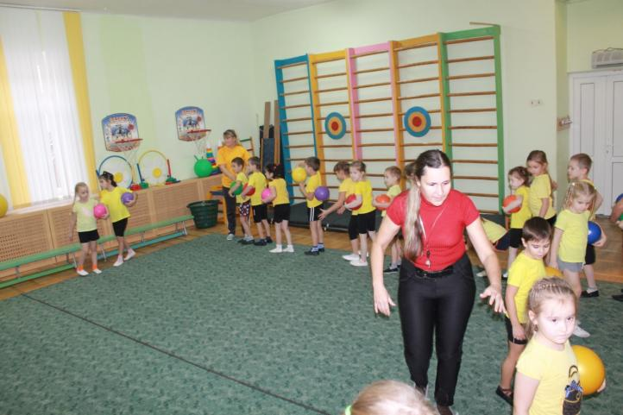
Раздача спортивного инвентаря

Slide 5
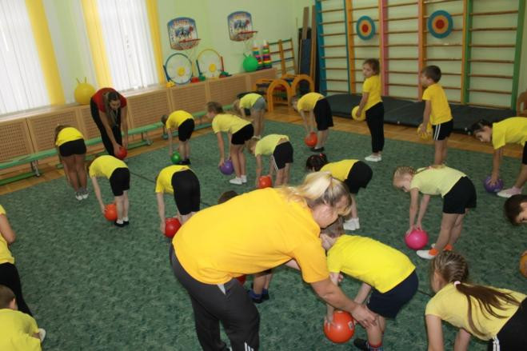
Контроль за качеством выполнения общеразвивающих упражнений

Slide 6
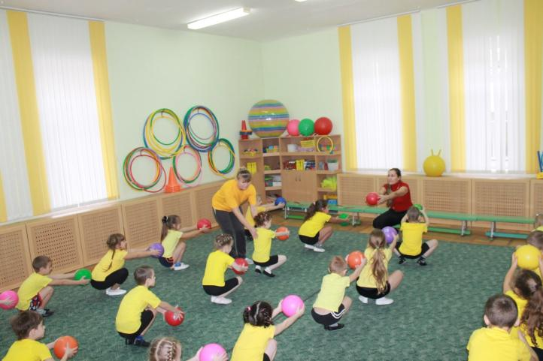
Помощь в выполнении общеразвивающих упражнений

Slide 7
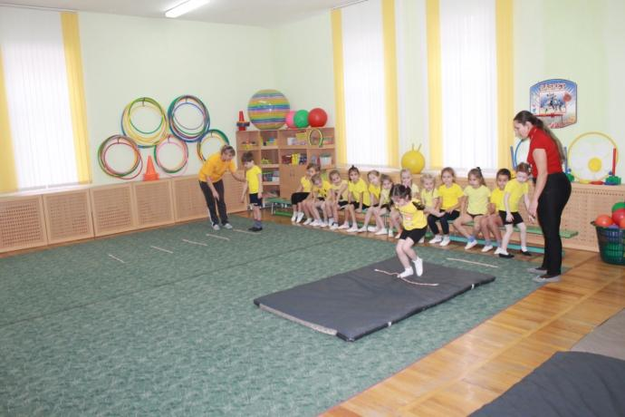
организация индивидуальной работы проведение подводящих упражнений с детьми, затрудняющимися в выполнении основного движения

Slide 8
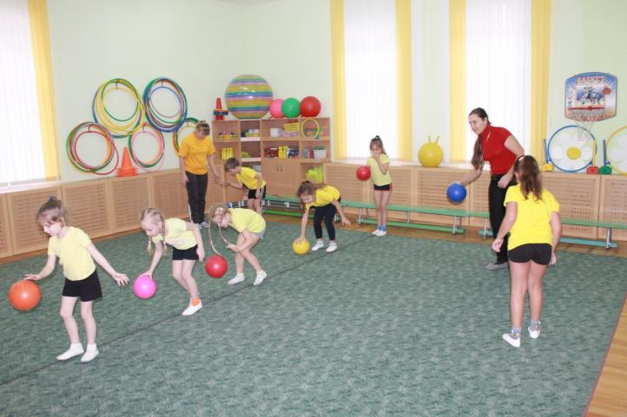
проведение упражнений, подводящих к выполнению основного движения

Slide 9
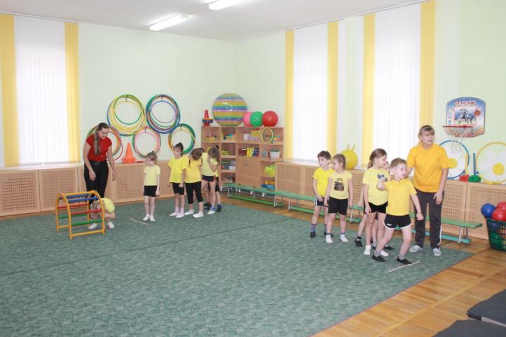
Реализация контроля за выполнением Основных Видов Движений в подгрупповой работе

Slide 10
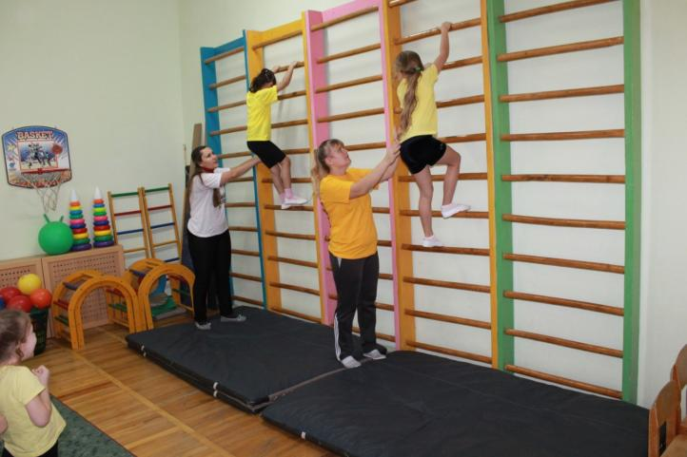
Осуществление страховки

Slide 11
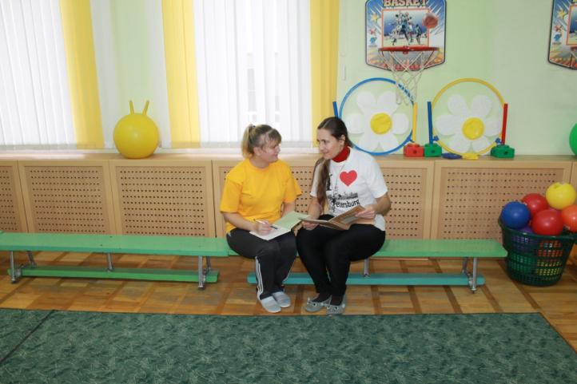
Консультационная работа

Slide 12
Консультационная работа
Планирование индивидуальной работы с отстающими воспитанниками
Рекомендации по подбору перечня подвижных игр для проведения на воздухе, по разучиванию речитативов и правил подвижных игр к образовательной деятельности по физической культуре.
Обсуждение мероприятий спортивных праздников и физкультурных досугов.
Практический показ и совместное выполнение ОРУ, основных движений.
Обучение педагогов перестроениям, способам организации детей во время образовательной деятельности, видам ходьбы, бега, основным движениям, дозировке прыжков, бега, количеству повторений ОРУ.

Slide 13
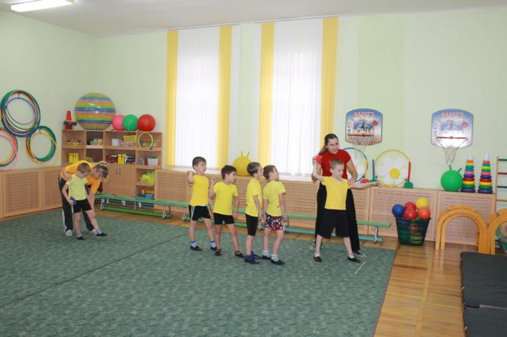
Благодарим за внимание!

